Slide 1
Biologie člověka
Uspořádání organismu, buněčná struktura

Slide 2
Uspořádání organismu
Hierarchické uspořádání
Nebuněčné organismy – na pomezí mezi živou a neživou přírodou (viry, priony)
Buněčné organismy
prokaryotická buňka, eukaryotická buňka
rostlinná buňka, živočišná buňka, buňka hub

Slide 3
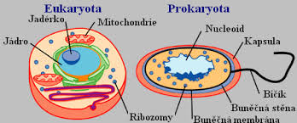

Slide 4
Buněčné organismy
ROSTLINA
ŽIVOČICH
Rostlinná buňka
Soubor buněk – pletivo
Soubor pletiv – rostlinný orgán
Soubor rostlinných orgánů - rostlina
Živočišná buňka
Soubor buněk – tkáň
Soubor tkání – orgán
Soubor orgánů – orgánová soustava
Soubor orgánových soustav - živočich

Slide 5
Buňka
Stavební a funkční jednotka všech živých organismů
Cytologie
Chemické složení:
voda – 60-90%
anorganické látky – 0,5-3% (C,O,H,N,S,P,Ca,Fe,…)
organické látky – 10-40% (bílkoviny, nukleové kyseliny, cukry, tuky,..)

Slide 6
Cytoplazmatická membrána
Odděluje buňku
Je semipermeabilní
Základem jsou fosfolipidy – model fluidní mozaiky (trojvrstevnatá struktura)

Slide 7
Plazmatická membrána
Základní matrix – lipidy
Hydrofilní části – orientovány vně
Na hlavičky se váží glykolipidy a oligosacharidy
Hydrofobní část – 2 hydrokarbonové řetězce → „olejová fáze“
Do lipidové vrstvy zanořeny proteiny
Proteiny tvoří základ iontových kanálů
Periferní proteiny – na povrchu tekuté matrix
Integrální proteiny – jejich část prostupuje membránou
Notes:
Podle modelu fluidní mozaiky tvoří podklad membránové jednotky dvojvrstva lipidových molekul, jež jsou k sobě navzájem orientovány nepolárními (hydrofóbními) řetězci mastných kyselin. Polární (hydrofilní) části molekul jsou obráceny navenek (viz. schéma).
Dále obsahuje membránová jednotka proteiny a oligosacharidy. Proteiny, které tvoří větší podíl membránových molekul, rozdělujeme do dvou skupin: integrální a periferní. Integrální proteiny představují proteiny přímo zabudované do lipidové dvojvrstvy a mohou se do určité míry pohybovat transverzálně a laterálně membránou (princip fluidní mozaiky). Za jistých podmínek se mohou tyto proteiny shromažďovat v určité části cytoplazmatické membrány, kde vytváří místní shluky proteinů. Tento proces se nazývá tzv. capping (čapkování). Některé integrální proteiny jsou zanořeny do lipidové dvojvrstvy pouze částečně, takže vyčnívají nad zevní nebo vnitřní povrch membrány. Jiné integrální proteiny jsou dostatečně velké a přečnívají na obou stranách membrány. Ty pak mohou v některých případech vytvářet kanálky (póry), jimiž mohou oběma směry procházet látky ve vodě rozpustné (ionty). Periferní proteiny jsou volněji připoutány k zevnímu nebo vnitřnímu povrchu membrány a proto mohou být z membrány extrahovány pomocí solných roztoků mnohem snáze, než proteiny integrální. Distribuce membránových proteinů na obou stranách cytoplazmatické membrány je rozdílná. Proto jsou všechny membrány asymetrické.
Na zevním povrchu je cytoplazmatická membrána pokryta různě silnou vrstvičkou polysacharidů, zvanou glykokalyx. Glykokalyx má ochranný význam, neboť stabilizuje buněčnou membránu, selektivně ovlivňuje rychlost difuze látek buněčnou membránou a může se uplatnit rovněž jako antigen.

Slide 8
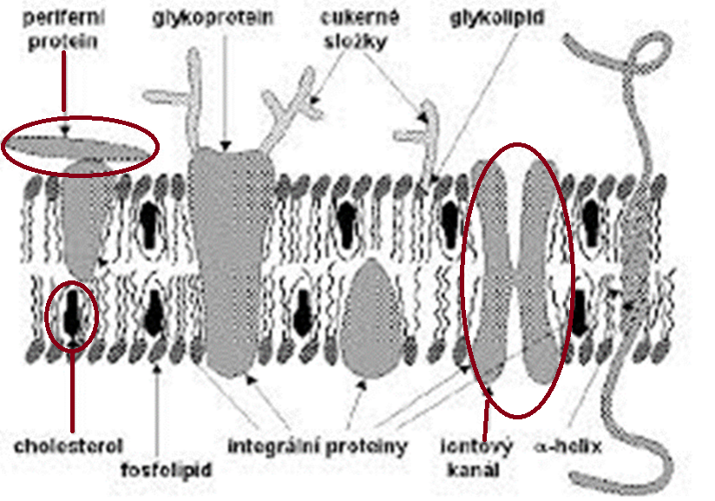

Slide 9
Cytoplazma
Základní hmota
Vyplňuje buňku
V ní – buněčné organely, transportní prostředí, rozpouštědlo, místo, kde probíhají chemické reakce

Slide 10
Cytoskelet
Vnitřní kostra buňky
Systém mikrotubulů a filament
Udržuje tvar buňky, udržuje polohu organel, zajišťuje pohyb buňky
Notes:
Mikrotubuly se účastní změn tvaru a velikosti buněk, pohybu bičíků a řasinek, intracelulárního transportu a pohybu. Jsou též základem několika složitých buněčných organel, jako jsou centrioly, bazální tělíska, řasinky a bičíky. Jejich hlavní úlohou je vytvářet v buňce zpevňující kostru - cytoskelet.
Mikrotubuly – bílkovina tubulin
Filamenta – aktin a myozin

Slide 11
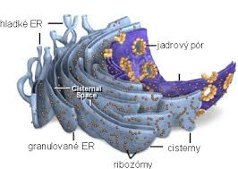
Endoplazmatické retikulum
ER, systém kanálků a cisteren
Fce: syntéza látek, doprava, akumulace vápenatých iontů
Zpravidla v blízkosti jádra
drsné ER – na povrchu ribozómy – syntéza bílkovin
hladké ER – nejsou ribozómy, syntéza lipidů
Notes:
Uspořádání membrán ER se podstatně liší buňku od buňky. V plně diferencovaných buňkách se nachází dva typy ER: drsné-granulární ER a hladké-agranulární ER.
Funkcí drsného ER je účast na syntéze proteinů a na transportu látek v buňce. Proteiny syntetizované na úrovni ribosomů přestupují menbránu ER směrem dovnitř, kde se kondenzují a odtud jsou transportovány do Golgiho komplexu k postsyntetické úpravě. Vyrábí bílkoviny pro tělo (extracelulárně).
Hladké ER je rovněž angažováno v procesu kontrakce svalových buněk a vláken, kde se vyskytuje ve specializované formě jako tzv. sarkoplazmatické retikulum.

Slide 12
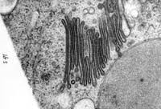
Golgiho komplex (aparát)
GK, v úzkém vztahu k ER
Soustava cisteren a měchýřků, vezikuly – odškrcené části
Fce: přeměna, úprava nebo zkoncentrování látek vyprodukovaných v ER, syntéza polysacharidů, pokračuje zde syntéza glykoproteinů
Notes:
Ve většině buněk se ve struktuře GA odráží jeho funkční polarita. Neboť z drsného endoplazmatického retikula se odštěpují v okolí GA malé pučící váčky (transportní váčky), které dopravují novotvořené proteiny do GA k dalšímu zpracování. Zde dozrávají pravděpodobně pouhou kondenzací a nebo se mění jejich složení postsyntetickou činností GA. Cisternu, která je tomuto místu nejblíže situovaná, označujeme jako produkční, konvexní, proximální tzv. cis - oblastí (pólem). Na odvrácené konkávní, maturační straně se shromažďují váčky, které se nazývají též kondenzační vakuoly. Tato distální strana GA nese název jako tzv. trans - oblast (pól). Kondenzační vakuoly dopravují proteiny do různých míst v cytoplazmě.
Funkcí GA je postsyntetická úprava proteinů, především glykosylace, sulfatace, fosforylace a selektivní proteolýza proteinů. Dále se v GA realizují počáteční fáze obalování, zahušťování a skladování sekrečních produktů. Důležitou roli hraje GA při přeměně spermatidy ve spermii, kdy z GA vzniká akrozomální váček.

Slide 13
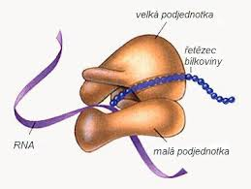
Ribozómy
Malá a velká podjednotka
Na ER nebo volně
Výroba bílkovin (proteosyntéza – transkripce, translace)
Notes:
Volné ribozomy – intracelulární bílkoviny
Na ER – extracelulární bílkoviny

Slide 14
Lyzosómy
Drobné měchýřky odštěpené z GK
Označujeme je jako mikrotělíska
Uvnitř lysozomu – pH 5-6
Fce: obsahují trávící enzymy – rozklad látek
Notes:
Lyzosomální enzymy vznikají na polyribosomech drsného endoplazmatického retikula a jeho cisternami jsou transportovány do Golgiho aparátu, kde jsou modifikovány a "zabaleny" do lyzosomů.

Slide 15
Mitochondrie
Tyčinkovitý tvar
Povrch – 2 biomembrány
Matrix – gelovitá, obsahuje enzymatické systémy, molekula DNA
V jedné buňce od několika set do několika tisíc
Semiautonomní organely – částečně samostatné – vlastní DNA – umožňuje dělit se bez závislosti na jádře
Fce: „elektrárna buňky“, výroba E – oxidace živin molekulárním kyslíkem a zachycují E uvolněnou oxidačními procesy za tvorby makroergních vazeb ATP
Notes:
V prostoru mezi kristami se nachází amorfní matrix, která je bohatá na bílkoviny, s obsahem malého množstvím DNA a RNA. Mitochondriální DNA je dvojřetězcová a má kruhovitou strukturu. Řetězce mitochondriální DNA jsou syntetizovány v mitochonriích a proto replikace těchto organel nezávisí na jaderné DNA.
Mitochondrie zařazujeme mezi nejdůležitější buněčné organely, především pro jejich nezastupitelnou funkci. Hlavní funkcí mitochondrií je získání a uvolňování energie pro činnost buňky. Tuto funkci realizuje mitochondrie systémem biologických oxidací, což jsou tři na sebe navazující pochody: Krebsův cyklus, oxidace vodíku v dýchacím řetězci a oxidativní fosforylace. V Krebsově cyklu je z organických látek uvolňován vodík, který je v dýchacím řetězci oxidován na vodu. Při této reakci je energie , získaná z přenosu elektronů, akumulována do makroergních fosfátových vazeb. Tento proces se označuje jako oxidativní fosforylace. Při něm dochází k přeměně adenosintrifosfátu (ADP) na energii bohatý adenosintrifosfát (ATP). ATP představuje univerzálního dárce energie pro všechny buněčné pochody. Přitom ATP se při odevzdání energie mění na ADP, který vstupuje znovu do oxidativní fosforylace, kde je znovu přeměněn na ATP.

Slide 16
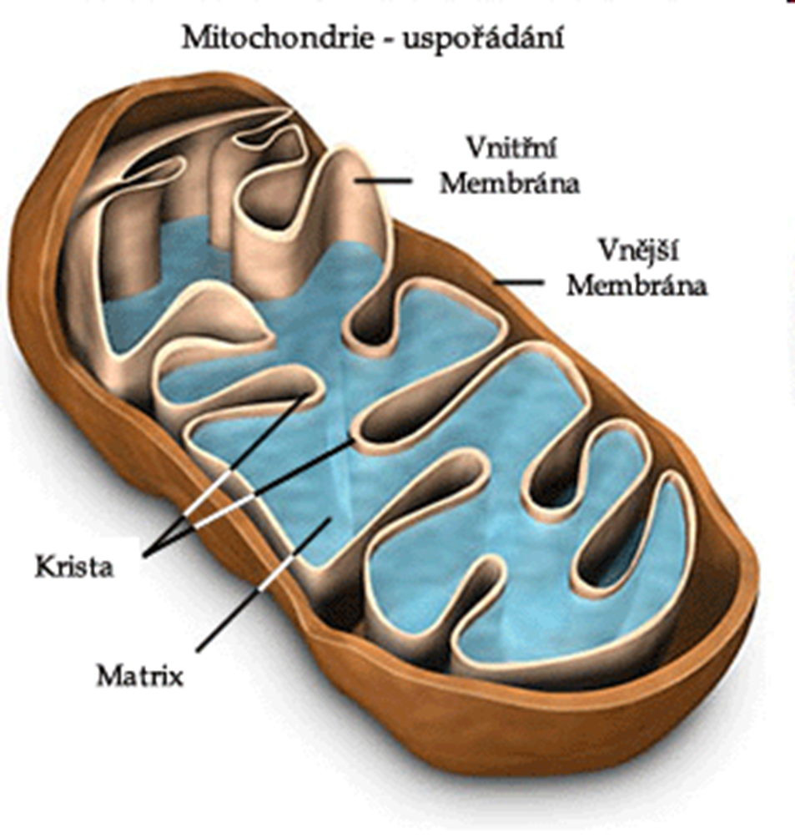

Slide 17
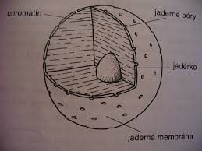
Buněčné jádro (nukleus)
Ústřední organela
Dvojitá jaderná membrána s póry – transport látek
Fce: uložení DNA (chromatin)
Obsahuje jadérko – viditelná část chromatinu uvnitř jádra, syntetizuje zejména rRNA kyseliny
Notes:
Proto je DNK v jádře buňky strukturně kondenzována v chromatin. Chromatin je tak složen především ze svinutých řetězců DNA vázaných na bazické proteiny (histony).
Člověk má 46 chromosomů, skot a koza 60, kůň a osel 66, prase 40, ovce 54, kočka 38, pes 78, králík 44 a kur domácí 78 chromosomů. Podle tvaru a velikosti chromosomů lze v metafázi sestavit jejich řadu, tzv. karyotyp
Mikroskopicky sestávají chromosomy ze dvou podélných a od sebe oddělených polovin, chromatid. Obě chromatidy jsou spojeny v místě nazývaném centroméra.

Slide 18
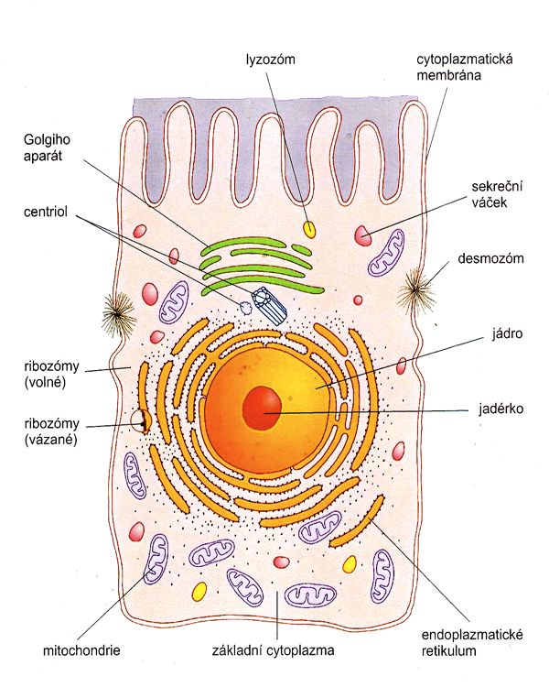

Slide 19
Tkáně

Slide 20
Tkáně
Soubor buněk podobného tvaru vykonávající stejnou funkci
Rozdělení tkání:
Epitelové – na povrchu těla a orgánů, vystýlá dutiny
Pojivové – zpevňují struktury těla, vyplňují mezibuněčné prostory
Svalové – umožňují pohyb
Nervová – zajišťuje řízení organismu

Slide 21
Orgány a orgánové soustavy

Slide 22
Orgán
Soubor tkání, uspořádaných určitým způsobem a plnícím určitou funkci
Soubory orgánů se sdružují v orgánové soustavy
A ty nás všechny čekají …………. ☺

